Slide 1
Mayo 5, 2015
“Enfermedad de Parkinson y Temblores”
Carrera de Medico Especialista en Medicina Interna
Prof. Oscar S. Gershanik
Director Cientifico, Instituto de Neurociencias e INECO
Director, Laboratorio de Parkinson Experimental, ININFA-UBA-CONICET

Slide 2
Enfermedad de Parkinson
La Enfermedad de Parkinson es una enfermedad neurodegenerativa progresiva que ha sido clasicamente definida y reconocida como un trastorno de la funcion motora caracterizada por la presentacion asimetrica de bradicinesia, rigidez, temblor de reposo y trastornos posturales.
Su patogenia se basa en la perdida de neuronas dopaminergicas de la SNpc y la consecuente desnervacion nigroestriatal. Etiologia multifactorial (base genetica en algunos casos)
Existen ademas signos y sintomas no motores. Algunos de ellos pueden estar presentes aun antes de aparecer el clasico cuadro motor

Slide 3
Enfermedad de Parkinson
El diagnostico de la EP es fundamentalmente clínico y basado en la aplicación de criterios pre-establecidos
No todo lo que tiembla es EP
En > de 30% puede presentarse sin temblor

Slide 4
Enfermedad de Parkinson
Para pensar en la existencia de una EP es condicion necesaria que se demuestre la presencia de “bradicinesia” (lentitud)
Esta puede manifestarse por:
Reduccion de la expresion facial
Reduccion del balanceo de miembros
Marcha lenta y con arrastre de pies
Dificultad en la ejecucion de tareas manuales

Slide 5
Enfermedad de Parkinson
Se dice que existe un Sindrome Parkinsoniano cuando a la lentitud se le agrega 1 o > de los otros signos cardinales:
Temblor de reposo
Rigidez
Trastornos posturales (en ausencia de otras causas de inestabilidad)

Slide 6
Enfermedad de Parkinson
El siguiente paso necesario para determinar que el Sindrome Parkinsoniano es debido a una EP es demostrar la ausencia de signos atipicos o sugestivos de otras patologias capaces de presentarse con sindrome parkinsoniano

Slide 7
Enfermedad de Parkinson
Cuales son algunos de estos signos o elementos atipicos que pueden orientarnos a otros diagnosticos?
Trastornos oculomotores supranucleares
Desequilibrio o trastornos precoces de la marcha
Signos cerebelosos (inestabilidad precoz o caidas, disartria temprana)
Signos autonomicos precoces (hipotension ortostatica, disfuncion erectil, incontinencia urinaria)
Sindrome Acineto-rigido bilateral y simetrico desde el inicio
Deterioro cognitivo temprano
Signos frontales tempranos (desequilibrio, prension palmar, apatia, perseveracion, conductas de imitacion)
Rigidez axial predominante
Piramidalismo, marcha a petit pas, sindrome seudobulbar
Muy rapida evolucion, exposicion a neurolepticos

Slide 8
Enfermedad de Parkinson
Habiendo descartado elementos atipicos en el examen, existen criterios de apoyo que suelen aumentar el nivel de certidumbre diagnostica:
Presencia de temblor de reposo
Presentacion asimetrica
Curso progresivo lento
Respuesta a la levodopa??!!!
La presencia de trastorno olfatorio, RBD, depresion, constipacion son sugestivas de EP

Slide 9
Enfermedad de Parkinson
Algunos puntos que merecen destacarse!!:
El diagnostico de EP nunca es de certeza absoluta
Los primeros 5 años de evolucion son claves para ver si aparecen indicadores sugestivos de diagnosticos alternativos
La presencia de temblor aislado no basta para hacer diagnostico de EP
El fenomeno de rueda dentada no es un signo fiable para determinar presencia de rigidez

Slide 10
Enfermedad de Parkinson
En ocasiones los examenes complementarios pueden ser de utilidad o contribuir al diagnostico diferencial!!!
Laboratorio
Cu y ceruloplasmina para descartar Wilson
Vit. B12, Vit. D, Ca y P, T3, T4 y TSH ante compromiso cognitivo
Estudios de imágenes
RNM y DATSCAN en parkinsonismos atipicos o cuadros dudosos
Estudios fisiologicos
PSG con oximetria, tilt test en parkinsonismos atipicos
Evaluaciones neuropsicologicas
Determinar presencia de trastorno cognitivo

Slide 11
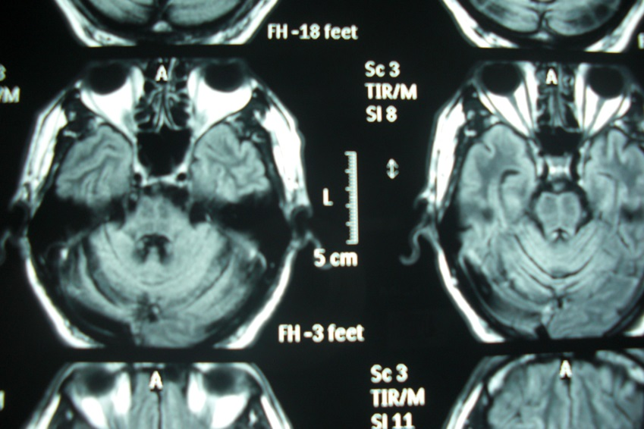
Enfermedad de Parkinson
Atrofia Multisistemica

Slide 12
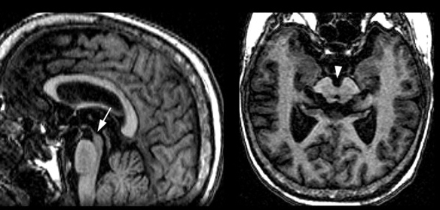
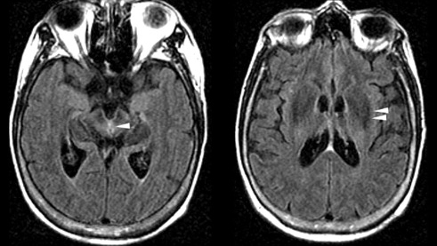
Enfermedad de Parkinson
PSP

Slide 13
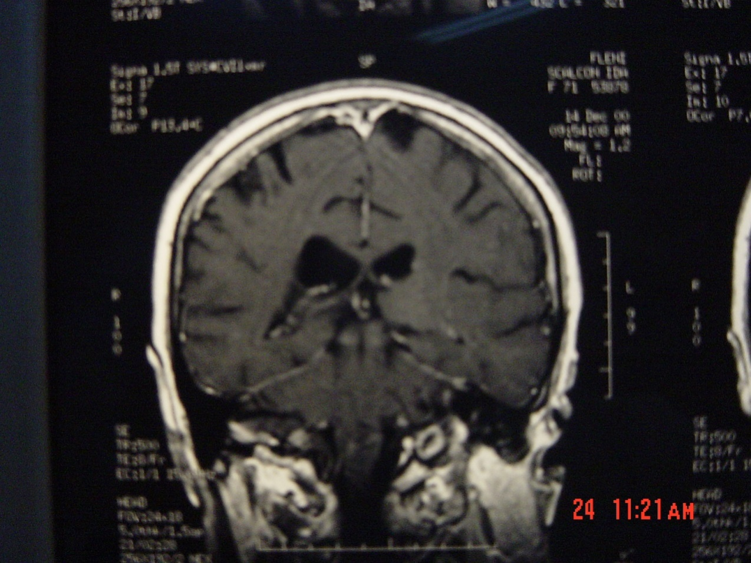
Enfermedad de Parkinson
Degeneracion cortico-basal

Slide 14
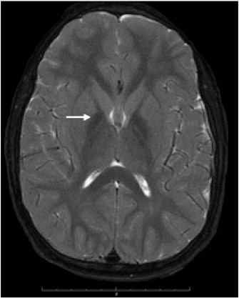
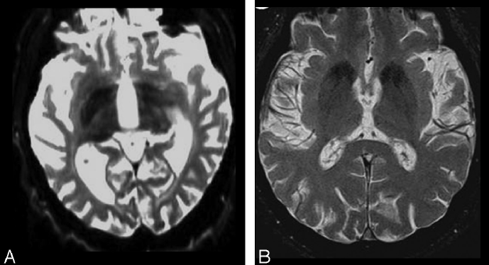
Enfermedad de Parkinson
PLAN
KUFOR-RAKEB

Slide 15
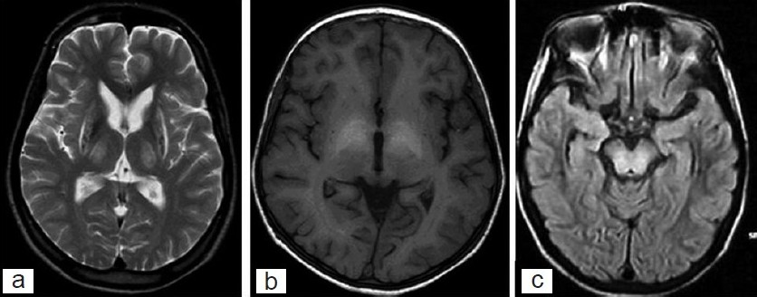
Enfermedad de Parkinson
ENFERMEDAD DE WILSON

Slide 16
Enfermedad de Parkinson
Decisiones terapeuticas adecuadas al inicio de la enfermedad!!!
Cuando y como tratar:
El tratamiento debe iniciarse al momento del diagnostico
La o las drogas a utilizar dependeran de la edad, severidad del cuadro, estado cognitivo e impacto funcional de la signo-sintomatologia
Es util acompañar el tratamiento farmacologico con un programa adecuado de actividad fisica y frecuentemente apoyo psicologico

Slide 17
Enfermedad de Parkinson
Decisiones terapeuticas adecuadas al inicio de la enfermedad!!! (algunos ejemplos)
En pacientes de edad avanzada no tiene sentido alguno postergar el uso de la levodopa
En general, en pacientes jovenes, se prefiere iniciar tratamiento con drogas menos potentes (e.g. amantadina, agonistas DA)
Si el deficit motor es severo y/o el impacto funcional es significativo, la levodopa es la mejor droga, no importa la edad del paciente
El uso de IMAO B desde el incio podria mejorar el pronostico a largo plazo

Slide 18
Enfermedad de Parkinson
A lo largo de la evolucion aparecen complicaciones a tener en cuenta!!:
Complicaciones por el tratamiento (disquinesias, fluctuaciones, manifestaciones psiquiatricas [alucinaciones, delirios])
Complicaciones motoras no relacionadas al tratamiento (inestabilidad postural, caidas, fenomeno de “freezing” de la marcha)
Complicaciones no motoras (deterioro cognitivo, demencia, trastornos autonomicos)
Otras (apatia, depresion, trastornos del sueño)

Slide 19
Temblores
No todo lo que tiembla es Parkinson!!!!
Temblor Esencial es mas frecuente que EP
Temblores asimetricos con componente de reposo en ausencia de bradicinesia pueden corresponder a otras patologias (temblor distonico)
No desconocer la existencia de farmacos que inducen temblor!!!!
Temblor y ataxia

Slide 20
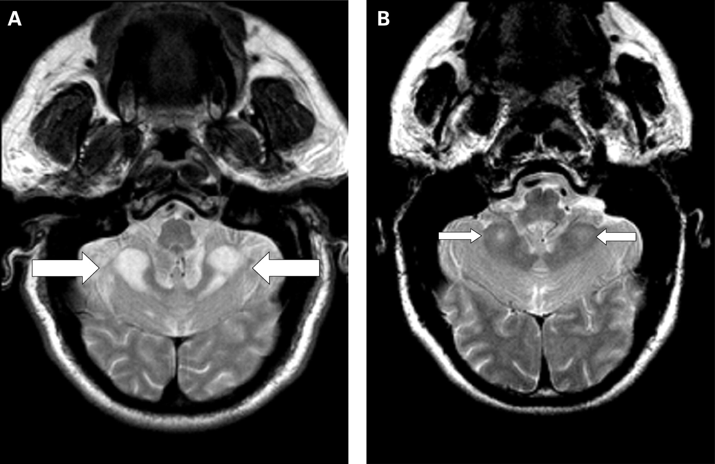
Temblores
FXTAS (Síndrome de temblor y ataxia en X-fragil)

